Slide 1
Dynamika elektrizačných sústav 6. Týždeň: Regulácia elektrizačných sústav
Študijný program: Robotika a kybernetika
2026
Doc. Ing. Martin Ernek PhD.

Slide 2
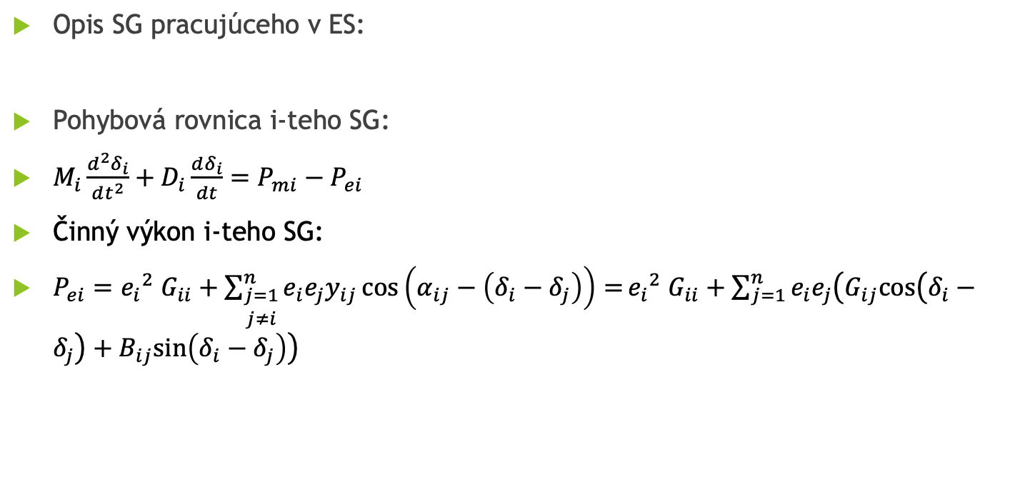
Matematický opis SG pracujúceho v ES
Opis SG pracujúceho v ES:
Pohybová rovnica i-teho SG:
$M_{i}\frac{d^{2}δ_{i}}{dt^{2}}+D_{i}\frac{dδ_{i}}{dt}=P_{mi}−P_{ei}$
Činný výkon i-teho SG:
$P_{ei}={e_{i}}_{}^{2}G_{ii}+\sum_{\begin{aligned}j=1 \\ j≠i\end{aligned}}^{n}{e_{i}e_{j}y_{ij}\cos\left(α_{ij}−\left(δ_{i}−δ_{j}\right)\right)=}{e_{i}}_{}^{2}G_{ii}+\sum_{\begin{aligned}j=1 \\ \end{aligned}}^{n}{e_{i}e_{j}\left(G_{ij}cos\left(δ_{i}−δ_{j}\right)+B_{ij}sin\left(δ_{i}−δ_{j}\right)\right)}$

Slide 3
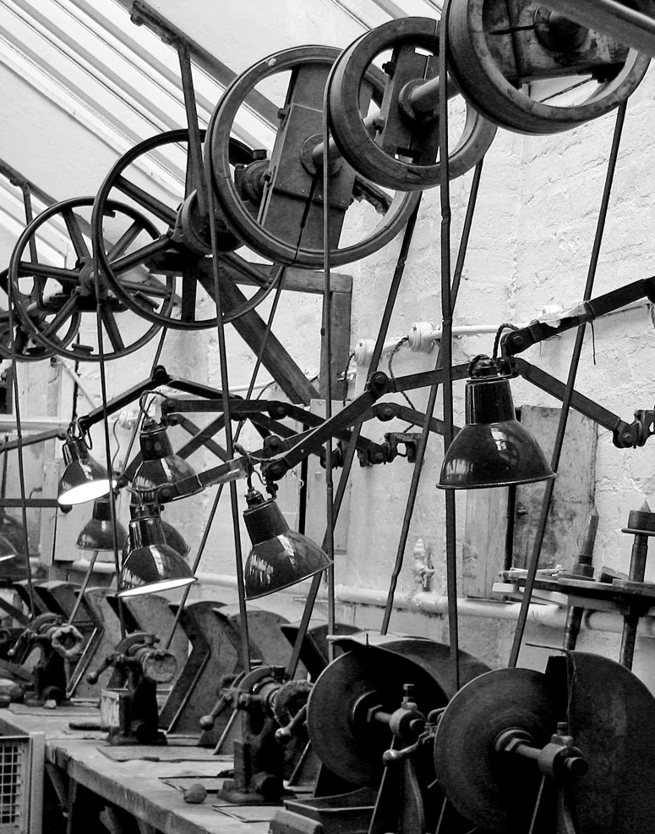
Prepojená ES
Pracuje podobne ako fabrika, ktorá má jeden pohon pre všetky obrábacie stroje
Pokiaľ dodávame rovnaký moment na hnací hriadeľ a zaťažíme obrábací stroj, klesnú otáčky hriadeľa
Ak obrábací stroj uvoľníme, otáčky stúpnu

Slide 4
Prepojená ES
Podobne platí aj pre ES
Ak zvýšime spotrebu a nezvýšime výrobu, klesne frekvencia ES
Ak znížime spotrebu a neznížime výrobu, stúpne frekvencia ES
Bilanciu medzi spotrebou a výrobou v normálnej prevádzke ES zaisťujeme pomocou popdporných služieb

Slide 5
Regulácie ES
Regulácia veličín v ES je založená na tzv. podporných službách PpS, ktorú zabezpečuje prevádzkovateľ prenosovej sústavy PPS
V rámci ES SR je prevádzkovateľom prenosovej sústavy PPS spoločnosť SEPS a.s.
PPS nakupuje PpS od poskytovateľov PpS, ktorí́ spĺňajú́ technické́ a obchodné podmienky, na základe „Rámcovej zmluvy o poskytovaní́ podporných služieb a dodávke regulačnej elektriny“ na príslušný́ rok.
Výrobca elektriny je podľa Zákona o energetike povinný́ inštalovať̌ a priebežne certifikovať̌ zariadenia na poskytovanie PpS, ak celkový́ inštalovaný́ elektrický výkon zariadenia na výrobu elektriny je vyšší́ ako 50 MW.
PpS je nutné pravidelne certifikovať pre preukázanie účinnosti.

Slide 6
Štruktúra riadenia
Regulácia výkonu a frekvencie:
Regulátor výkonu
Primárna regulácia výkonu FCR(PRV), korektor frekvencie
Sekundárna regulácia výkonu aFRR+ a aFRR- (SRV+, SRV-)
Terciárna regulácia výkonu mFRR3+, mFRR3-, mFRR+ a mFRR- (TRV15MIN+, TRV15MIN-, TRV10MIN+, TRV10MIN-)
Regulácia napätia:
Primárna regulácia napätia, budenie
Sekundárna regulácia napätia

Slide 7
Primárna regulácia napätia
Poskytovanie primárnej regulácie napätia sa týka všetkých generátorov s mentovitým výkonom ≥ 50 MVA
Pre preukázanie činnosti je potrebné vykonať a vyhodnotiť nasledovné merania:
Namerané frekvenčné́ charakteristiky činného výkonu pri nominálnom činnom výkone s vypnutým aj zapnutým stabilizátorom výkonu (Power System Stabilizer, ďalej len „PSS“) v minimálnom rozsahu frekvencií (0,5Hz až 3,5Hz).
Namerané prechodové́ charakteristiky činného výkonu pri nominálnom činnom výkone s vypnutým aj zapnutým PSS a pri kladnej aj zápornej zmene žiadanej hodnoty svorkového napätia SG.
Vyhodnotenie účinnosti PSS z charakteristík z oboch meraní́.

Slide 8
Primárna regulácia napätia
Podmienky vyhodnotenia:
Modul frekvenčnej charakteristiky je menší́ ako 1 v celom rozsahu frekvencií a súčasne oba indexy kmitavosti sú menšie ako 0,5, potom je účinnosť̌ PSS výborná́.
Modul frekvenčnej charakteristiky je väčší́ ako 1 ale menší ako 1,5 v rozsahu frekvencií menšom ako 1Hz a obidva indexy kmitavosti sú́ menšie ako 0,5, potom je účinnosť̌ PSS postačujúca.
Modul frekvenčnej charakteristiky je väčší ako 1,5 a aspoň jeden index kmitavosti je väčší́ ako 0,5, potom je účinnosť̌ PSS nepostačujúca.

Slide 9
Sekundárna regulácia napätia
Sekundárna regulácia napätia SRN v pilotnom uzle zabezpečuje žiadané́ napätie v pilotnom uzle pomocou diaľkovej regulácie budenia generátora, reguláciou blokového transformátora a transformátora vlastnej spotreby s odbočkami prepínateľnými pod záťažou (ak sú k dispozícii) alebo možnou kompenzačnou prevádzkou.
SRN v pilotnom uzle sa zabezpečuje cez tzv. skupinový regulátor jalového výkonu generátorov.
Želaná hodnota SRN je napätie v pilotnom uzle, akčnou veličinou je požiadavka na výrobu jalového výkonu alebo zmena referenčnej hodnoty napätia primárneho regulátora

Slide 10
Sekundárna regulácia napätia
Požiadavky na SG pracujúce v SRN:
Regulátor napätia SG musí byť schopný diaľkovej regulácie napätia
Regulácia jalového výkonu paralelne pracujúcich generátorov musí byť tak zabezpečená, aby nedochádzalo k nežiaducemu vzájomnému ovplyvňovaniu jalového výkonu medzi generátormi.
Statická väzba od Q v riadiacom systéme budenia, slúži k rovnomernému prerozdeleniu Q na jednotlivé generátory pracujúce do rovnakého uzla a ku zvýšeniu želanej hodnoty napätia, tak aby sa požadovaná zmena prejavila na sekundárnej strane blokového transformátora
Počas prevádzky SG v SRN býva v budiacom systéme vypnutá integračná zložka regulátora napätia

Slide 11
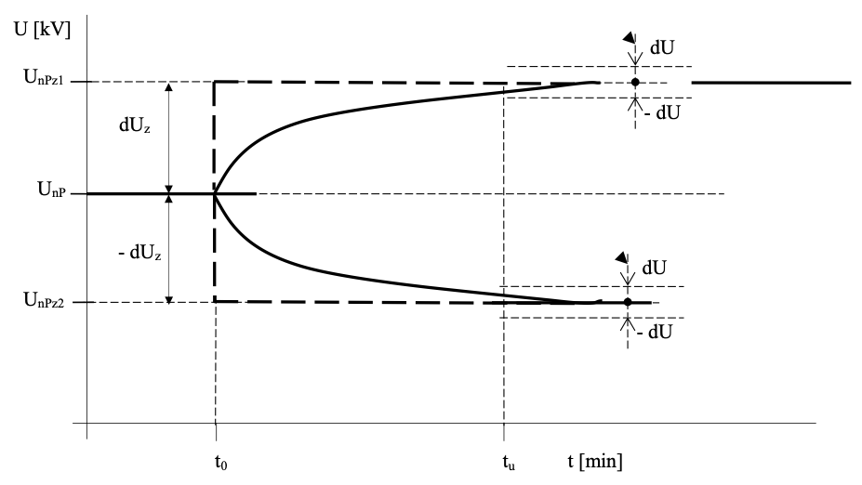

Sekundárna regulácia napätia
Požiadavky na SRN:
ustálenie napätia v pilotnom uzle (Obr. B2.18) po skokovej zmene žiadanej hodnoty aperiodickým priebehom,
čas ustálenia napätia v pilotnom uzle (Obr. B2.18) po skokovej zmene žiadanej hodnoty tu – to ≤ 5 min,
presnosť̌ ustálenia
U_{nPz} = U_{nP} $±$1,5 kV pre úroveň 400 kV,
U_{nPz} = U_{nP} $±$0,7 kV pre úroveň 220 kV,

Slide 12
FCR - Primárna regulácia výkonu
Primárna regulácia činného výkonu a frekvencie udržiava rovnováhu medzi výrobou a spotrebou elektrickej energie v rámci synchrónnej oblasti pomocou regulácie otáčok alebo činného výkonu zariadenia poskytujúceho PpS.
Cieľom FCR je zaistenie prevádzkovej bezpečnosti energetického systému v synchrónnej oblasti a stabilizácia systémovej frekvencie na rovnovážnej hodnote po poruche v časovom rámci desiatok sekúnd, ale bez toho, že by obnovila žiadanú́ hodnotu plánovaných výmen činných výkonov (salda).

Slide 13
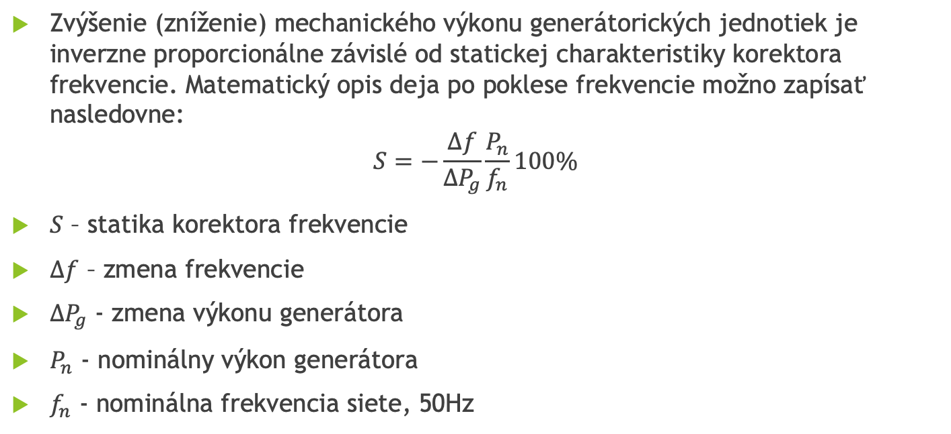
FCR - Primárna regulácia výkonu
Zvýšenie (zníženie) mechanického výkonu generátorických jednotiek je inverzne proporcionálne závislé od statickej charakteristiky korektora frekvencie. Matematický opis deja po poklese frekvencie možno zapísať nasledovne:
$$S=−\frac{∆f}{∆P_{g}}\frac{P_{n}}{f_{n}}100\%$$
$S$ – statika korektora frekvencie
$∆f$ – zmena frekvencie
$∆P_{g}$ - zmena výkonu generátora
$P_{n}$ - nominálny výkon generátora
$f_{n}$ - nominálna frekvencia siete, 50Hz

Slide 14
FCR - Primárna regulácia výkonu
Korektor frekvencie zvyšuje, znižuje želanú hodnotu vzhľadom na frekvenciu siete
Proporcionálny charakter
Výstup korektora frekvencie býva obmedzený veľkosťou výkonu, o ktorý sa môže maximálne zvýšiť, znížiť výkon generátora, tzv. Primárnej regulačnej rezervy

Slide 15
FCR - Primárna regulácia výkonu
Po výpadku generátorickej jednotky sa okamžite zvýši elektrický výkon generátorov. Rozdiel medzi výkonom vyrobeným turbínami a výkonom spotrebovaným zaťažením spôsobí pokles frekvencie ES
Pokles frekvencie sa zastaví keď dosiahne mechanický výkon turbíny hodnotu elektrického výkonu. Výkon turbíny ďalej narastá vplyvom zotrvačnosti, korektor frekvencie začne znižovať výkon.
Frekvencia dosiahne svoje maximum potom ako je mechanický výkon rovný elektrickému výkonu
Frekvencia sa ustáli na hodnote s tzv. kvázistacionárnou odchýlkou

Slide 16

Požiadavky na FCR
Pri odchýlkach $∆f≤100mHz$ sa musí príslušný výkonový príspevok zariadenia poskytujúceho PpS aktivovať̌ najneskôr do 15 sekúnd s lineárnym priebehom,
Pri odchýlkach $100mHz≤∆f≤200mHz$ sa musí príslušný výkonový príspevok zariadenia poskytujúceho PpS aktivovať v rozmedzí́ medzi 15 sekundami až 30 sekundami s lineárnym priebehom.
Pri odchýlke $∆f=200mHz$ sa musí aktivovať celá primárna regulačná rezerva
Necitlivosť na zmeny frekvencie $±10mHz$
Celkový objem príspevku jedného zariadenia by mal byť minimálne 2% P_{n} , nesmie však byť menší ako 1MW a väčší ako 10MW

Slide 17
aFRR - Sekundárna regulácia výkonu
Frekvencia elektrizačnej sústavy sa nemôže vrátiť̌ na nominálnu hodnotu len za pomoci primárnej regulácie výkonu a samoregulácie záťaže
Sekundárna regulácia činného výkonu a frekvencie sa využíva na vyrovnanie salda cezhraničných výmen elektriny na plánované hodnoty s ohľadom na žiadanú hodnotu elektriny na plánované hodnoty s ohľadom na žiadanú hodnotu frekvencie.
aFRR udržiava rovnováhu medzi výrobou a spotrebou elektriny v rámci každej regulačnej oblasti, resp. riadiaceho bloku, pričom sa berú do úvahy programy medzinárodných výmen elektriny
Saldo - bilančná suma zahraničných výmen elektriny v danom období. Je to rozdiel medzi celkovým dovozom elektriny a celkovým vývozom elektriny v sledovanom období (mesiac, rok a pod.)

Slide 18
aFRR - Sekundárna regulácia výkonu Predošlý spôsob regulácie
Vybrané zdroje, ktoré sú zaradené do sekundárnej regulácie frekvencie ES, zvyšujú alebo znižujú výkon podľa požiadaviek sekundárneho regulátora.
Regulačná odchýlka je tvorená saldom oblasti a odchýlkou frekvencie.
Regulátor má proporcionálno-integračný charakter

Slide 19
aFRR - Sekundárna regulácia výkonu Regulácia pri využití trhových mechanizmov
SEPS je pripojený k medzinárodným platformám pre výmenu regulačnej energie MARI a PICASSO v súlade s nariadením Komisie (EÚ) 2017/2195 z 23. novembra 2017, ktorým sa stanovuje usmernenie o zabezpečovaní rovnováhy v elektrizačnej sústave.
Odchýlka regulačnej oblasti je regulovaná podľa ceny poskytovateľov PpS. Poskytovatelia PpS sú zoradený podľa aktuálnej ponúkanej ceny a vyberú sa v poradí od najlacnejšieho tak aby bola pokrytá celková odchýlka.
Zrušenie cenových stropov pre regulačnú elektrinu – v čase pripojenia k jednotlivým platformám bude cena RE pre danú PpS limitovaná len technickým limitom pre zadávanie ponuky, ktoré je stanovené v zmysle implementačného rámca schváleného ACER (Agency for the Cooperation of Energy Regulators) na -15 000 až 15 000 €/MWh (aktuálne sa uplatňuje cena RE podľa cenového rozhodnutia ÚRSO).

Slide 20
Terciárna regulácia výkonu - mFRR
Organizačno–technický prostriedok, ktorým SED udržuje potrebnú zálohu regulačného výkonu pre aFRR. Sprostredkuje zabezpečenie systémovej služby a udržiavanie výkonovej rovnováhy
Má za úlohu uvoľnenie sekundárnej regulačnej rezervy, ak bolo výrazne narušené saldo oblasti
Zdroje zaradené v mFRR sú spúšťané na pokyn dispečera, nejedná sa o automatizovaný proces ako FCR a aFRR

Slide 21
mFRR - Terciárna regulácia výkonu
Výrobné zariadenia schopné poskytovať mFRR môžu pre ňu využívať celý svoj regulačný rozsah, alebo iba jeho časť. Za zariadenia schopné poskytovať mFRR sa považujú len zariadenia na výrobu elektriny s platným Certifikátom. mFRR je každá požadovaná manuálna alebo automatická zmena činného výkonu zariadení presunom ich pracovných bodov, s cieľom zaručiť dostatočnú rezervu aFRR, ktorá zodpovedá potrebe z hľadiska veľkosti v danom čase. Požadovaná zmena činného výkonu sa môže uskutočniť:
pripojením, odpojením alebo zmenou činného výkonu zariadení poskytujúcich mFRR
pripojením, odstavením alebo zmenou čerpadlového výkonu PVE
zmenou programu salda medzi účastníkmi prepojenej sústavy
priamou aktiváciou mFRR u zahraničného PPS.

Slide 22
mFRR - Terciárna regulácia výkonu
Terciárnu reguláciu činného výkonu rozoznávame:
mFRR3+ 3 minútová kladná
mFRR3- 3 minútová záporná
mFRR+ 12,5 minútová kladná
mFRR- 12,5 minútová záporná

Slide 23
Požiadavky na mFRR3+ a mFRR3-
Od pokynu dispečera SED musí skutočný výkon zariadenia dosiahnuť výkon rovnajúci sa žiadanému výkonu pre mFRR3+ alebo mFRR3- v tolerancii ±5%. Aktivácia výkonu za čas t_{n} menší alebo rovný 3 minúty a pre prípad deaktivácie za čas t_{dn} menší alebo rovný 3 minúty.
Aktivácia sa uskutočňuje automaticky, diaľkovo z centrálneho regulátora SED dispečerom SED
Musí byť k dispozícii 6 hodín pri mFRR3+ v priebehu 24 hodín a 3 hodiny pri mFRR3- v priebehu 24 hodín

Slide 24
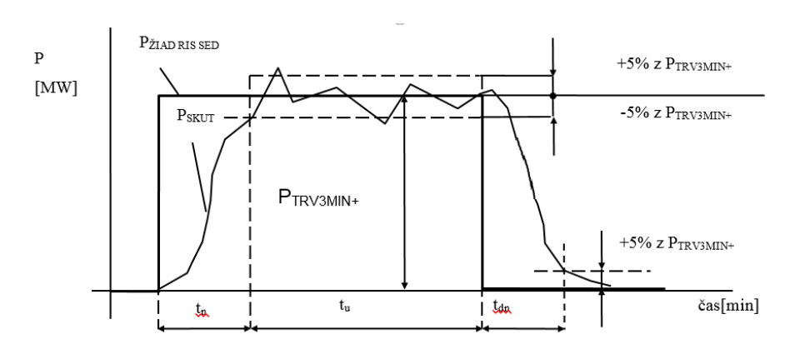
Požiadavky na mFRR3+ mFRR3-
Za čas ustálenia t_{u} sa považuje čas od dosiahnutia skutočného činného výkonu do tolerančného pásma ±5% PŽIAD RIS do času deaktivácie
Počas času ustálenia sa vyhodnocuje absolútna odchýlka činného výkonu voči žiadanému výkonu. Vypočíta sa z polminútových priemerov a nesmie presiahnuť 5% PTRV3MIN+/ PTRV3MIN-, maximálne však 4MW

Slide 25
Otázky k testu – Riadenie ES
Aké parametre sa vyhodnocujú v súvislosti so skúškami vyhodnotenia účinnosti PSS?
Sekundárny regulátor napätia má za úlohu:
Aký charakter regulácie má primárna regulácia výkonu FCR?
Aký charakter regulácie má sekundárna regulácia výkonu aFRR?
Za aký čas musí zdroj dosiahnuť výkon pri TRV3+?

